Slide 1


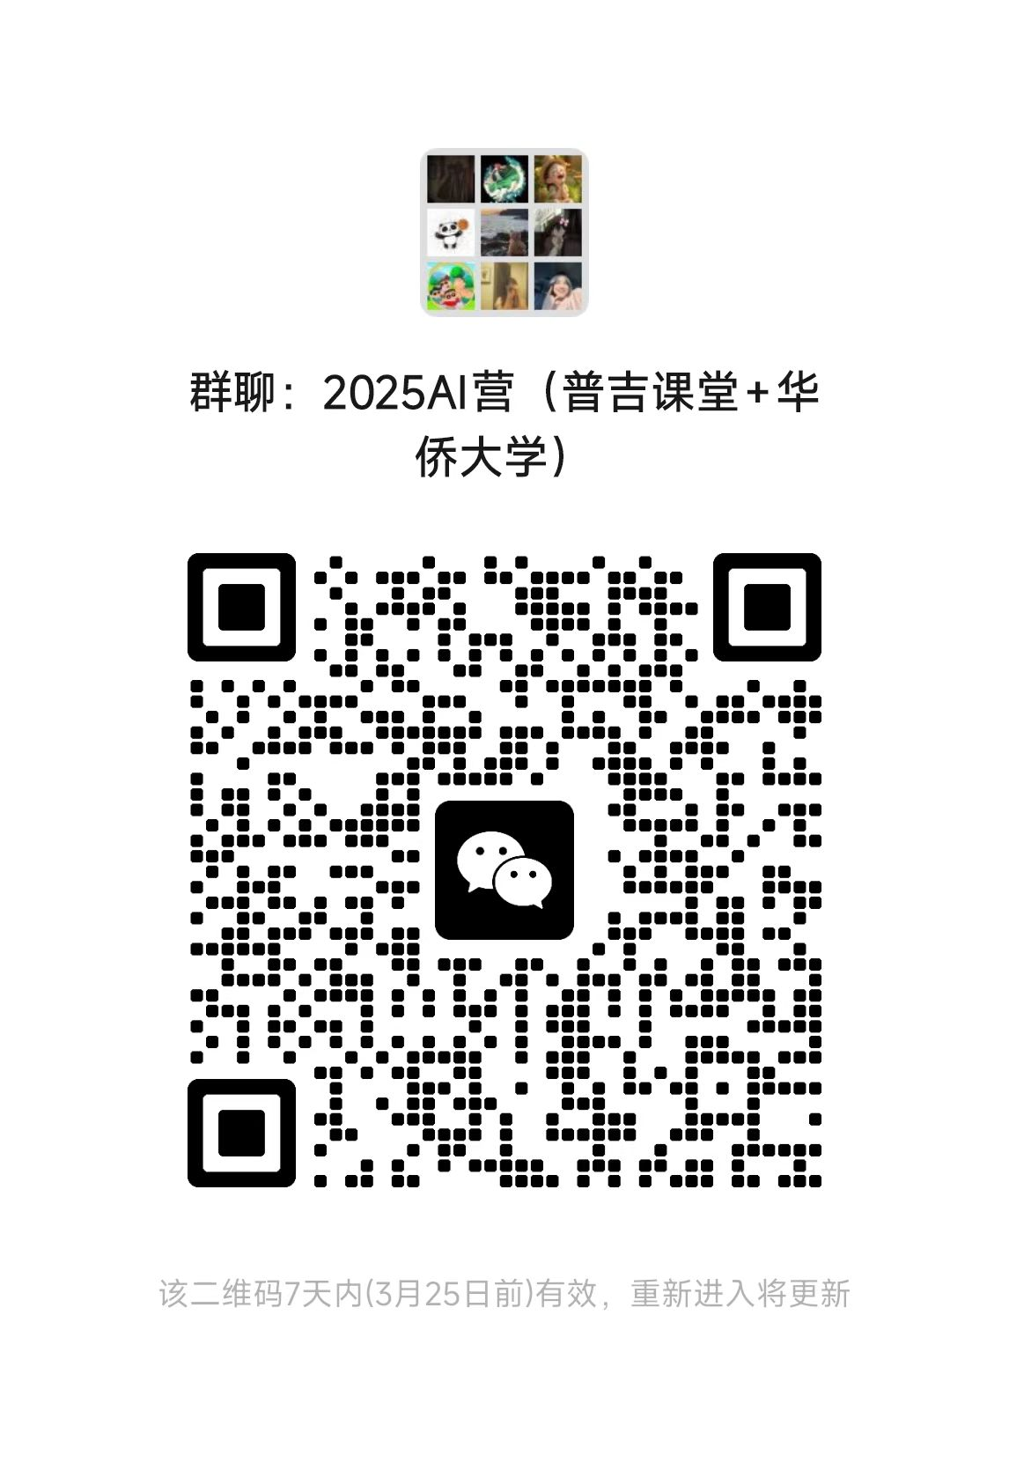
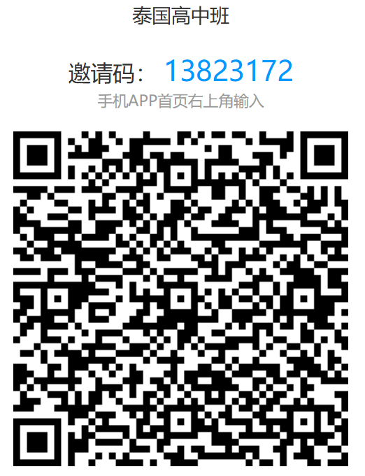


扫码加入
学习通

Slide 2


2025年“汉语桥”泰国西南中学生“中文+AI”研学团
数实共生的新劳动对象
数字分身
华侨大学计算机科学与技术学院
王华珍 副教授

Slide 3
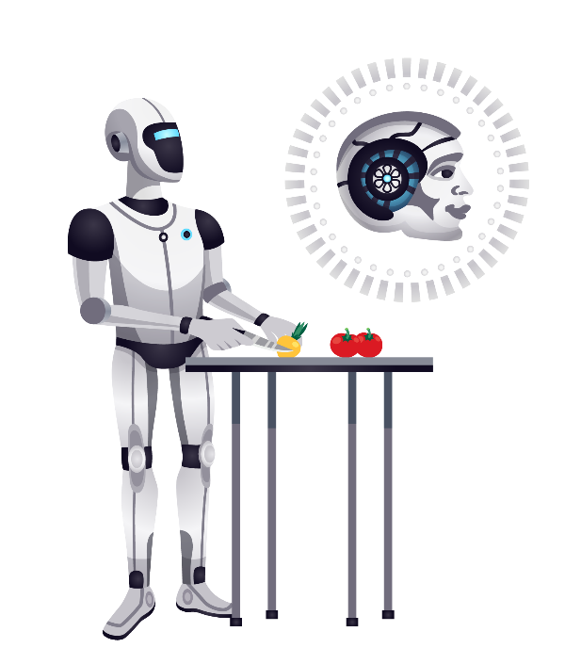
目 录
CONTNETS
1
AI数字人分身介绍
2
AI数字人语音克隆
3
AI数字人分身播报
4
AI数字人试衣

Slide 4
01
AI数字分身介绍

Slide 5
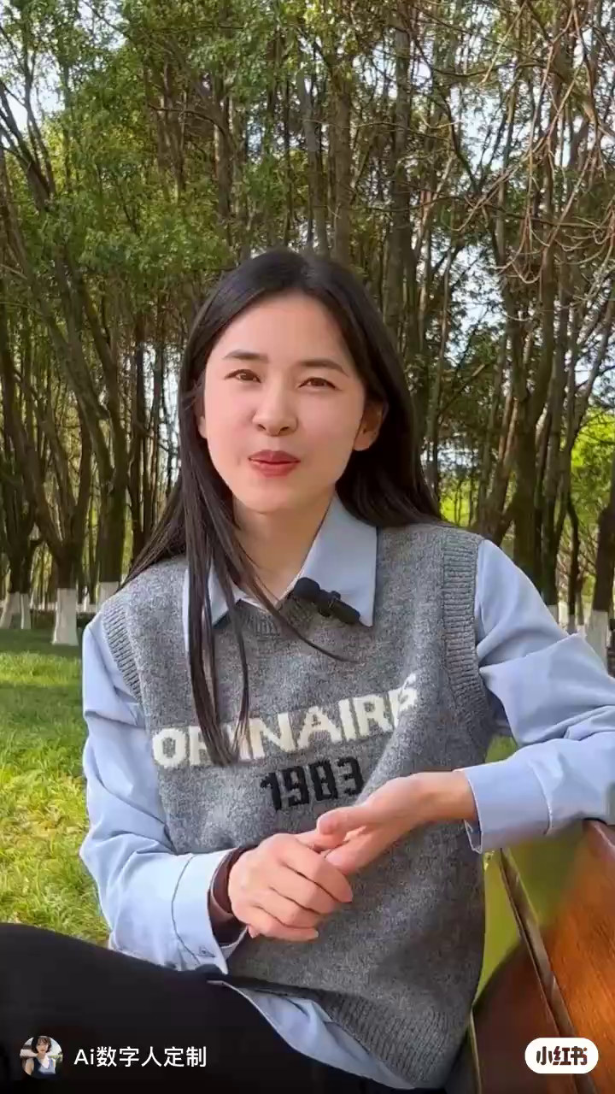
AI数字分身
AI数字分身
难辨真假

Slide 6
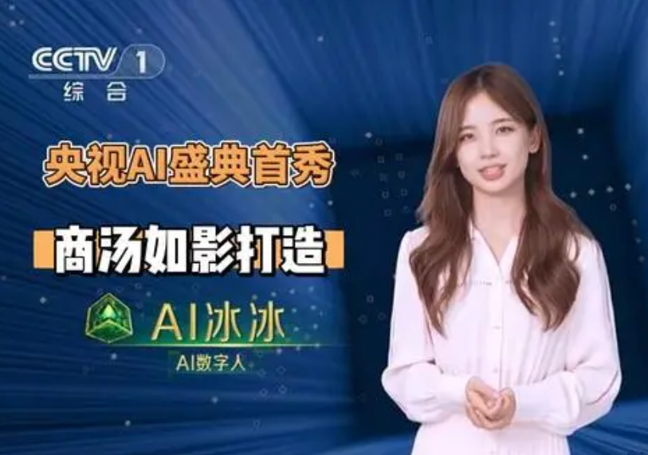
AI数字分身
王冰冰的数字分身—“AI 冰冰”
业务娴熟、表达自然。
“AI 冰冰”在舞台上化身为多语种主持人
无缝开启土耳其语、俄语和西班牙语等外语的隐藏能力，惊艳全场。

Slide 7
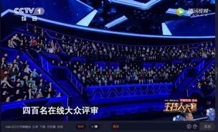
AI数字分身
400位AI虚拟人物坐在专业评委身后的“观众席”，与专业评委一起参与选手的现场评分。

Slide 8
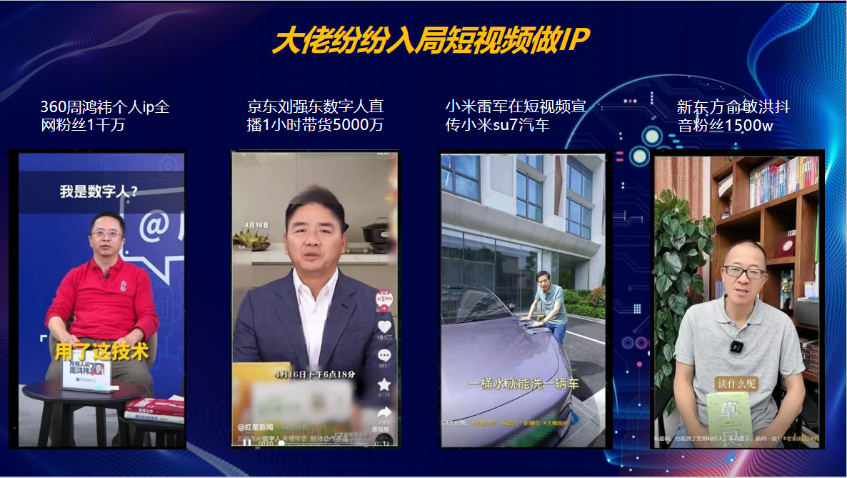
AI数字分身

Slide 9
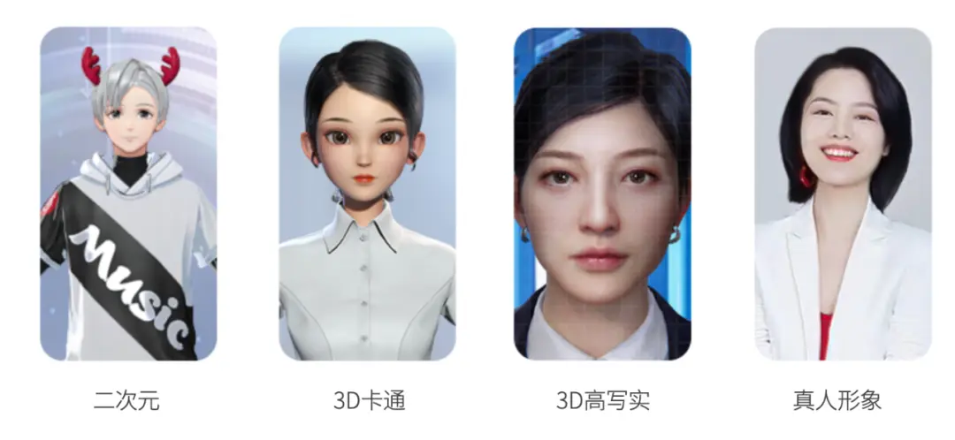
AI数字分身
运用数字技术创造出来的、与人类形象接近的数字化人物形象，具有多重人类特征，如外貌特征、人类表演能力、交互能力等。
二次元
3D卡通
3D高清写实
真人形象
维度：2D和3D 外形：卡通、写实
综合：二次元、3D卡通、3D高写实、真人形象

Slide 10
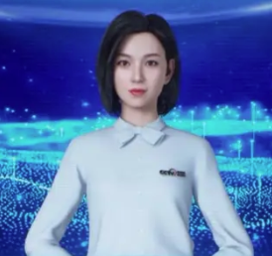
AI数字分身
从好看的皮囊到有趣的灵魂：AI技术赋能下的数字人
情感层：情感AI+心电、眼动、皮肤电灯传感器
语义层：Chat GPT、智谱、Kimi、文心
驱动层：AI智能动捕驱动
模型层：三维重建与智能生成技术，Light stage、Metahuman、Omniverse ACE等

Slide 11
AI数字分身
虚拟数字人通用系统框架
虚拟数字人系统一般情况下由人物形象、语音生成、动画生成、音视频合成显示、交互等5个模块构成。
交互模块为扩展项，根据其有无，可将数字人分为交互型数字人和非交互型数字人。
人
物
形
象
语
言
生
成
模
块
动
画
生
成
模
块
音
视
频
合
成
显
示
模
块
交
互
模
块

Slide 12
02
AI数字分身语音克隆

Slide 13

是真人发出来的声音？

Slide 14
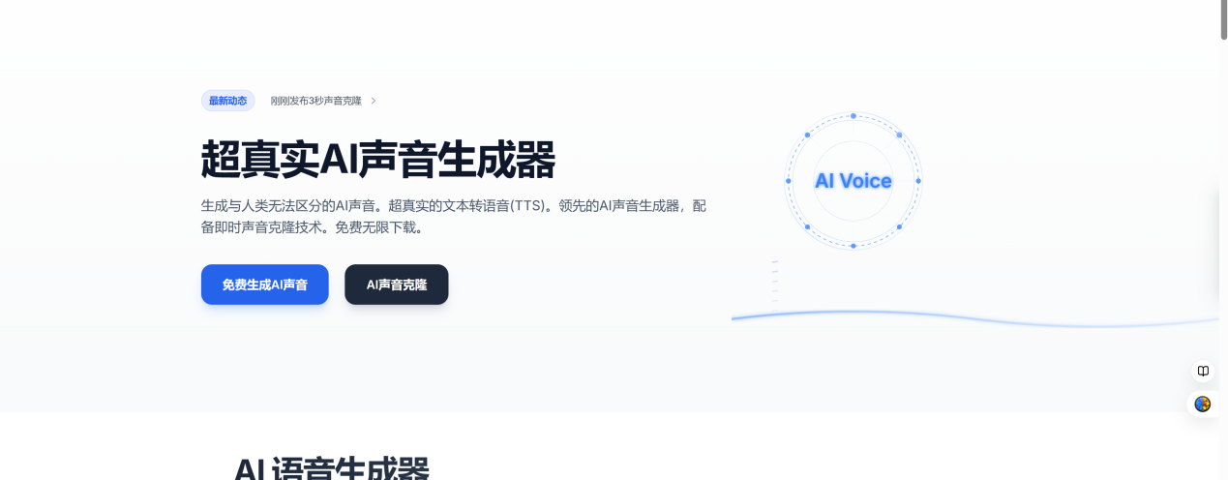
语音克隆
AnyVoice:https://anyvoice.net/zh
是一款非常强大的免费的语音生成软件
效果可以90%逼近原声音

Slide 15
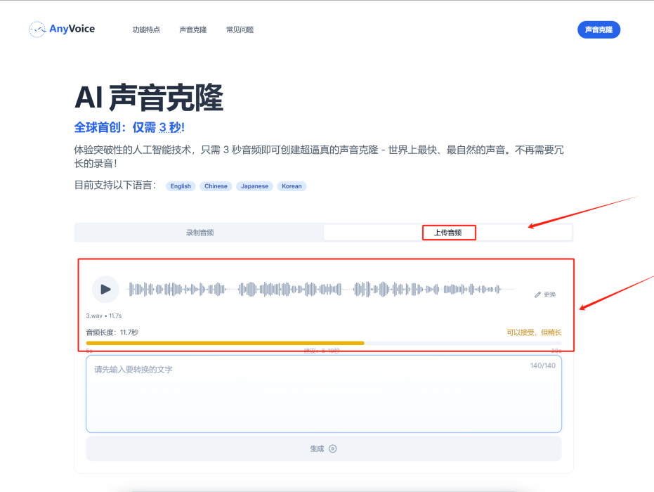
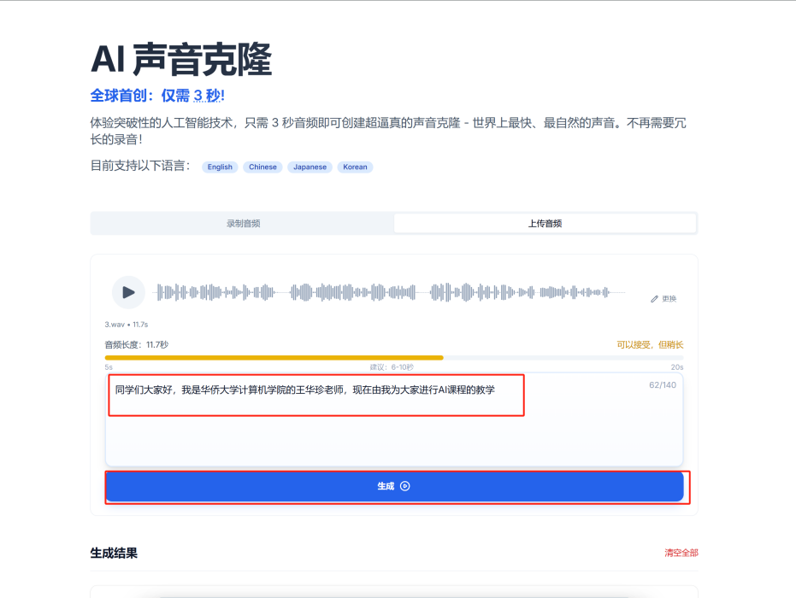
语音克隆
上传自己的一段音频（6~10秒）
输入文本内容（最多140字）
点击“生成”按钮，等待几分钟即可

Slide 16
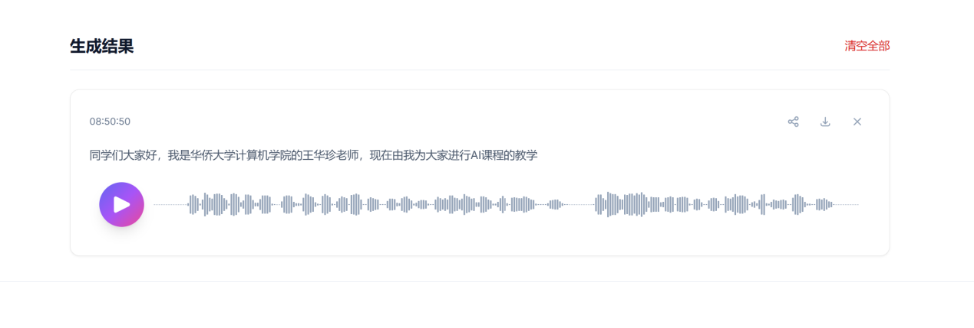

语音克隆
效果展示
保存

Slide 17
03
AI数字分身播报

Slide 18
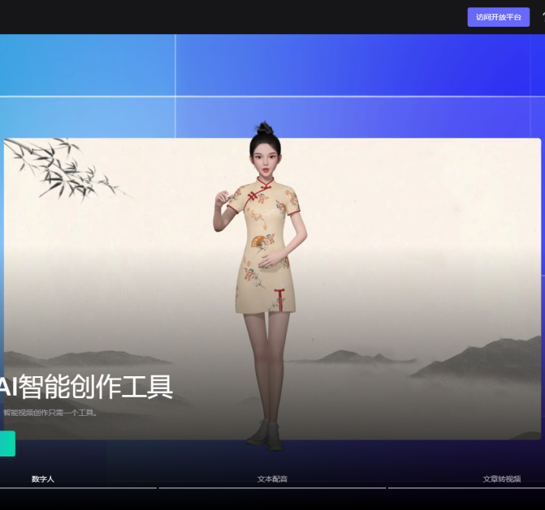
数字分身播报
腾讯智影
https://zenvideo.qq.com/

Slide 19
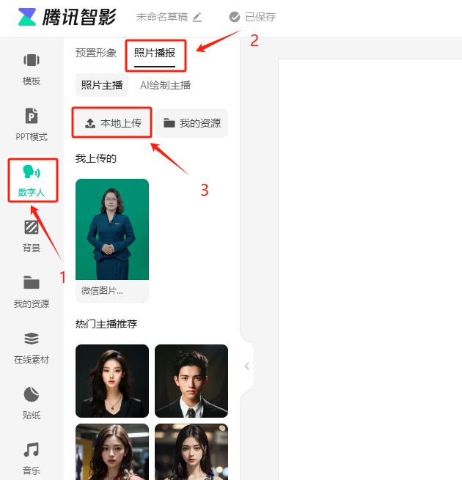

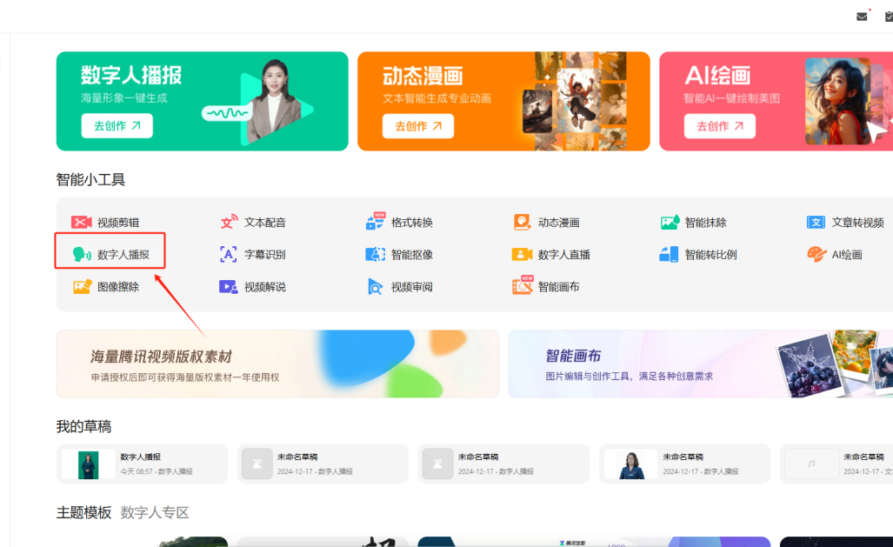
语音克隆
2.上传照片
1.进入“数字人播报”

Slide 20
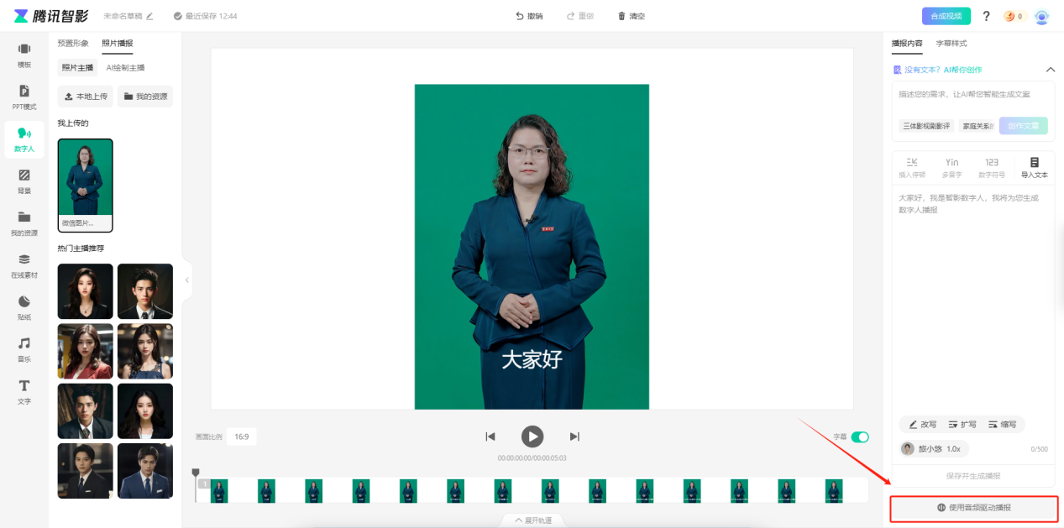
语音克隆
3.点击“使用音频驱动播报”

Slide 21
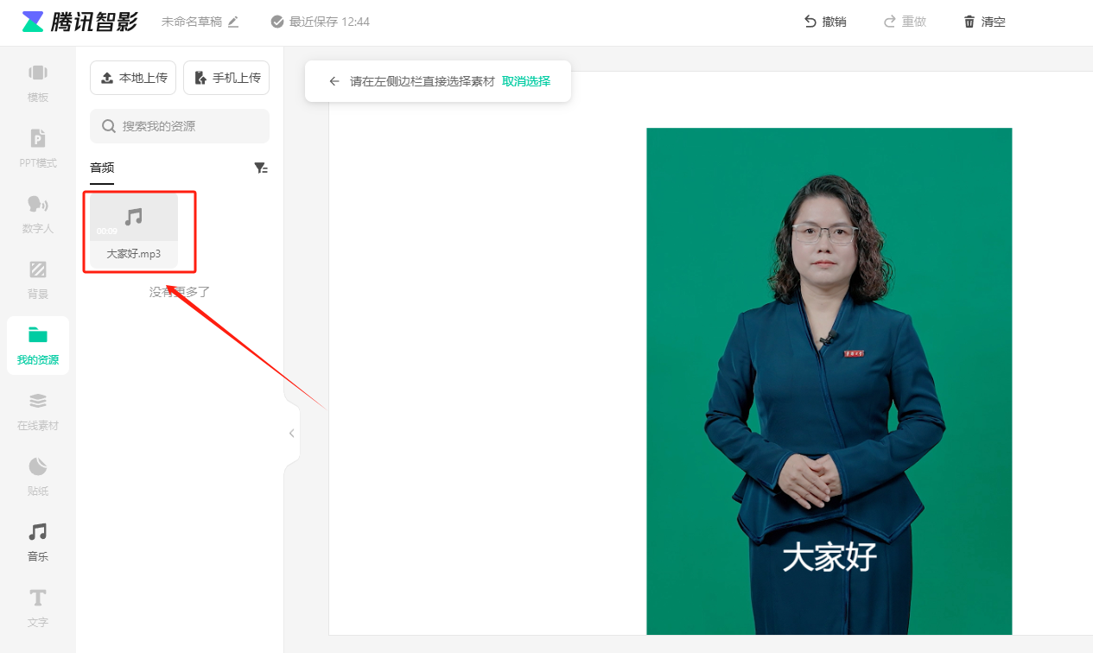
语音克隆
上传“实践一”
生成音频

Slide 22
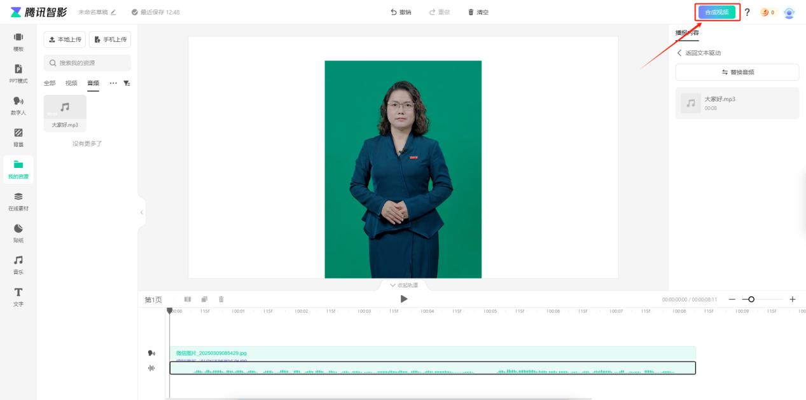
语音克隆
调整好音视频轨道后，点击“合成视频”后，等待几分钟即可。

Slide 23
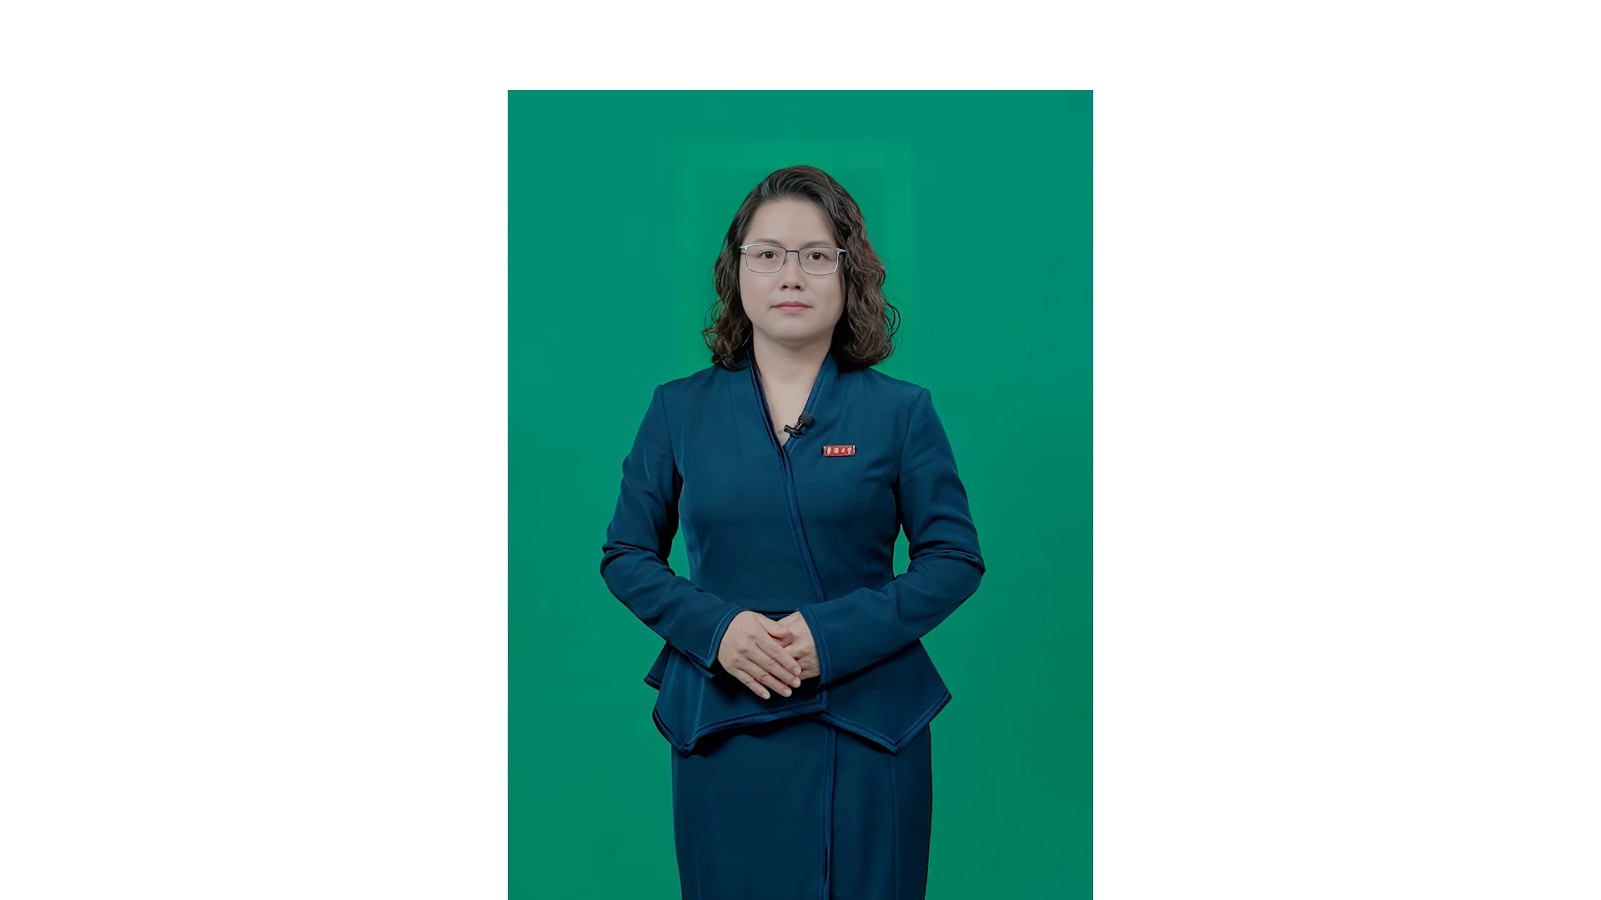
语音克隆
效果展示

Slide 24
04
AI数字分身试衣

Slide 25
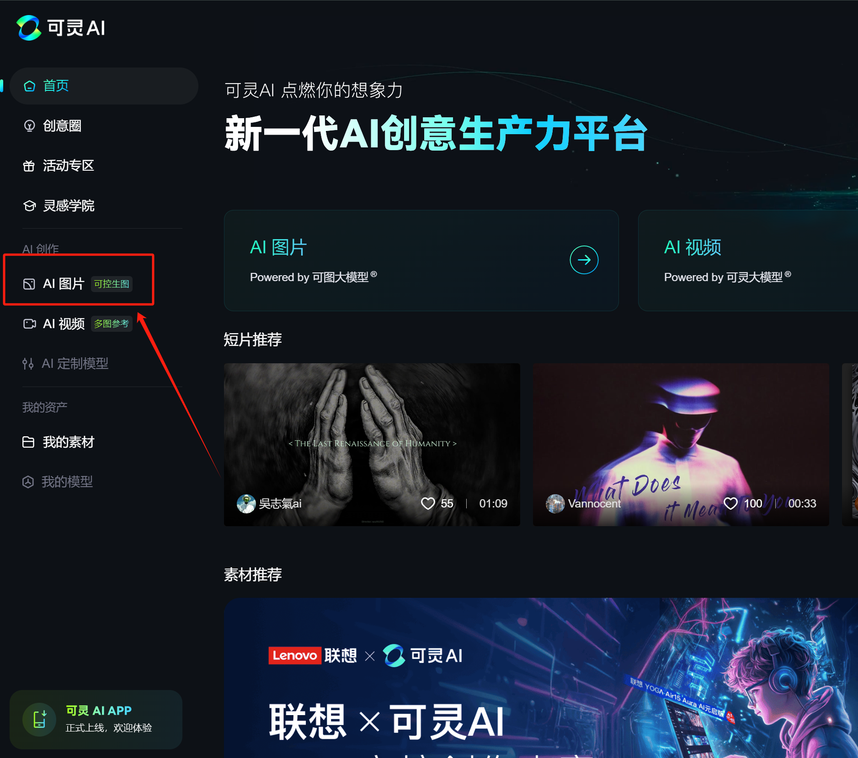
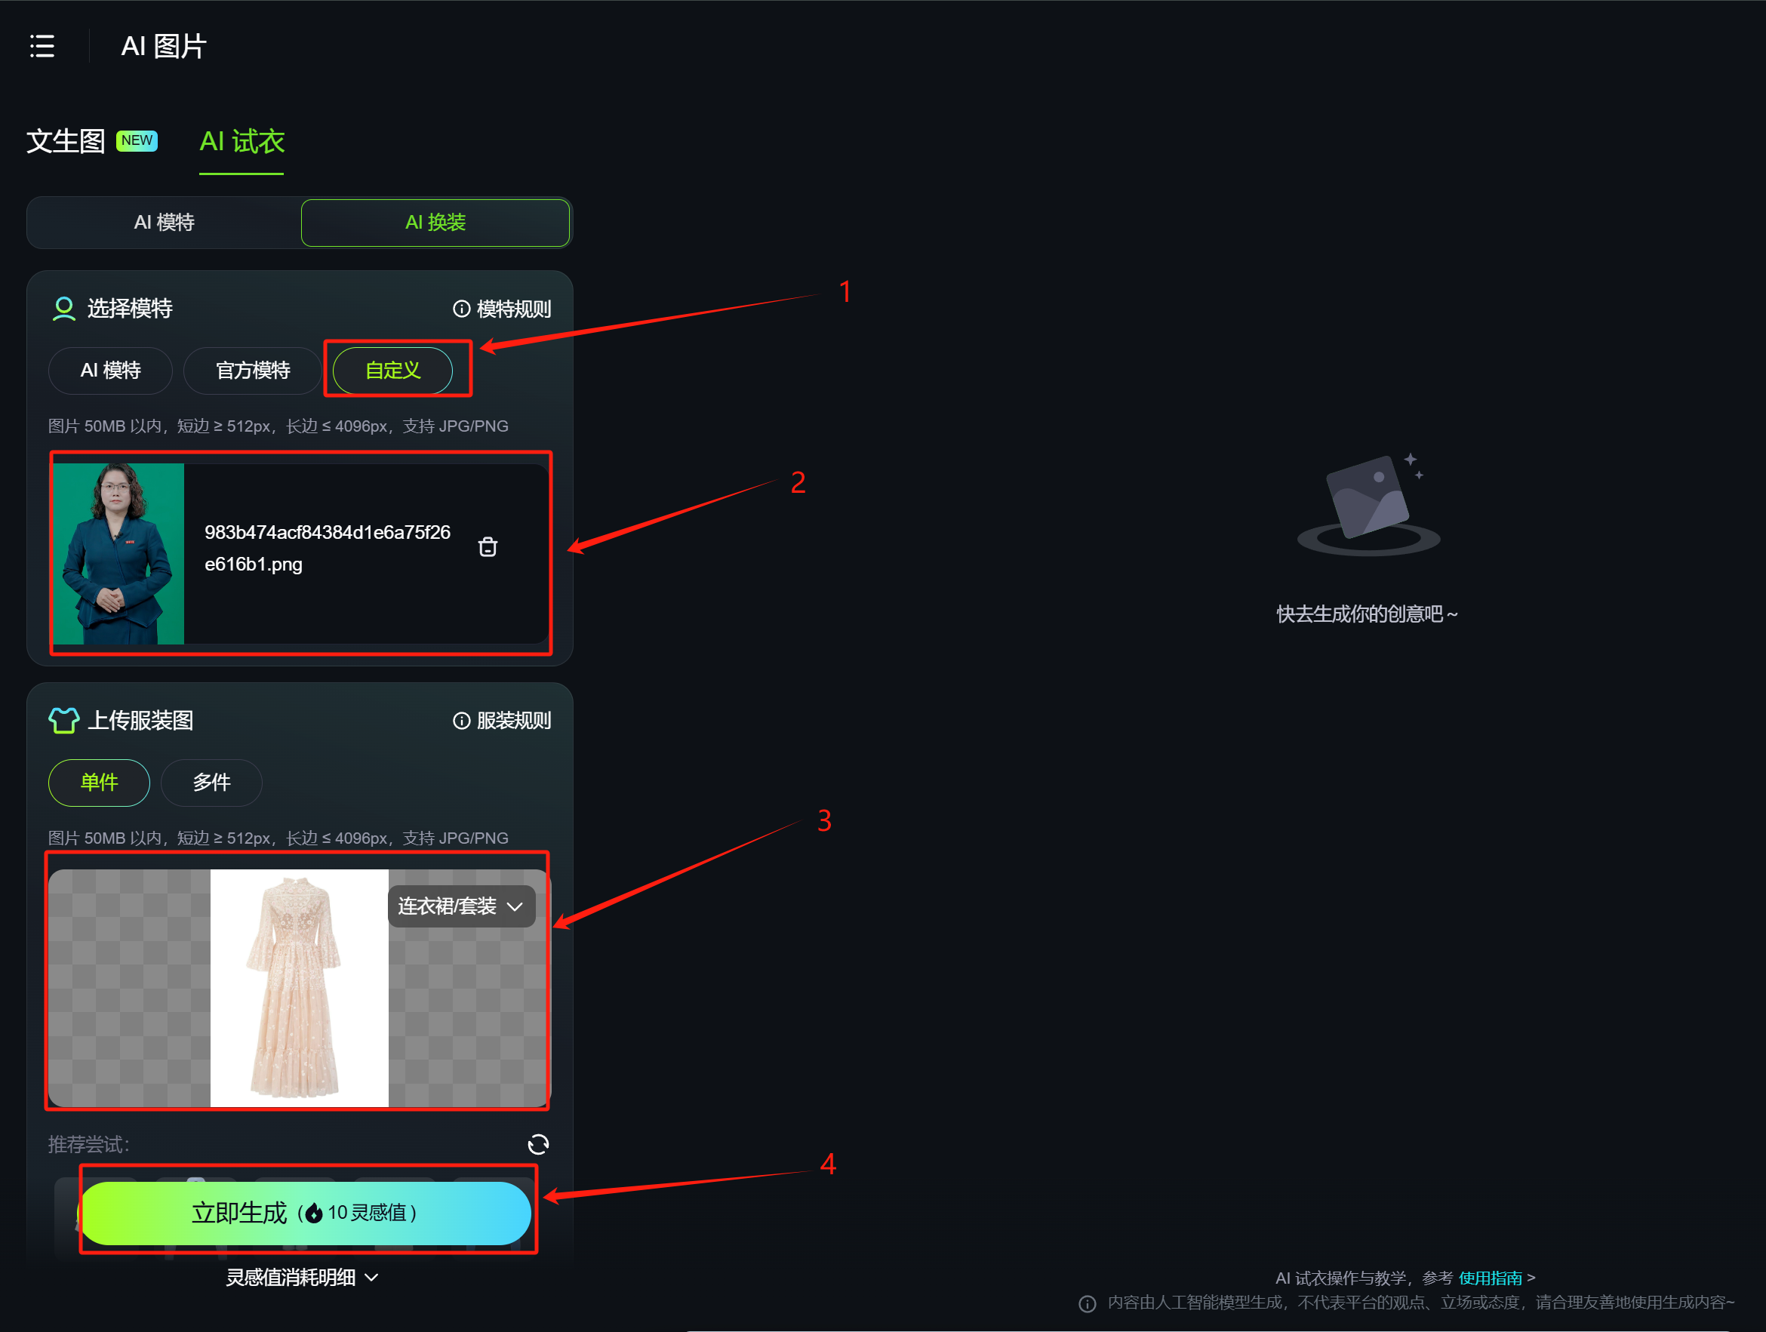
AI试衣图生成
1.点击“可灵AI”左侧导航栏“AI图片”
2.上传一张人物图片和1~2张衣物图片

Slide 26
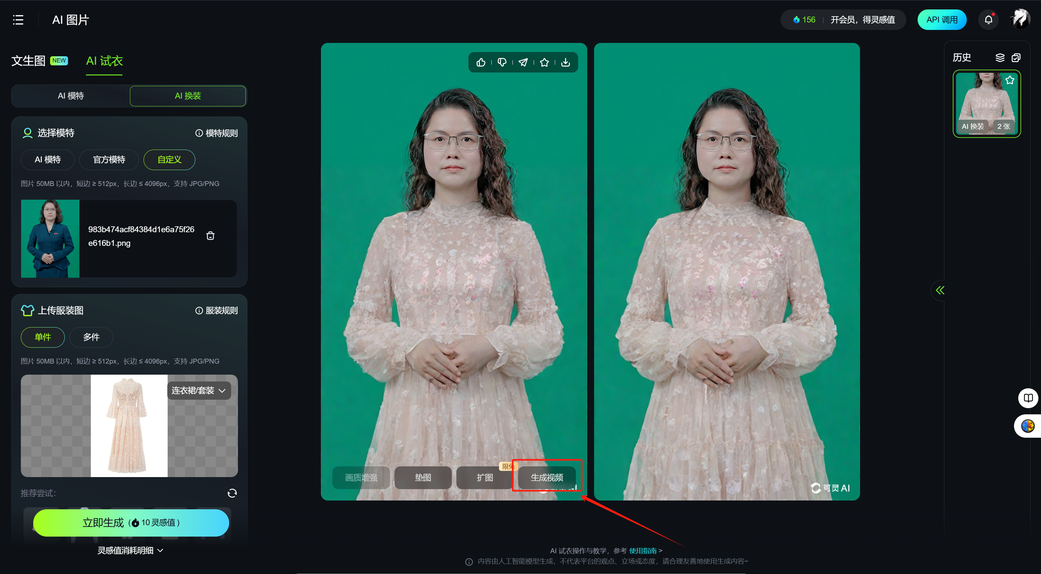
AI试衣图生成
效果展示

Slide 27
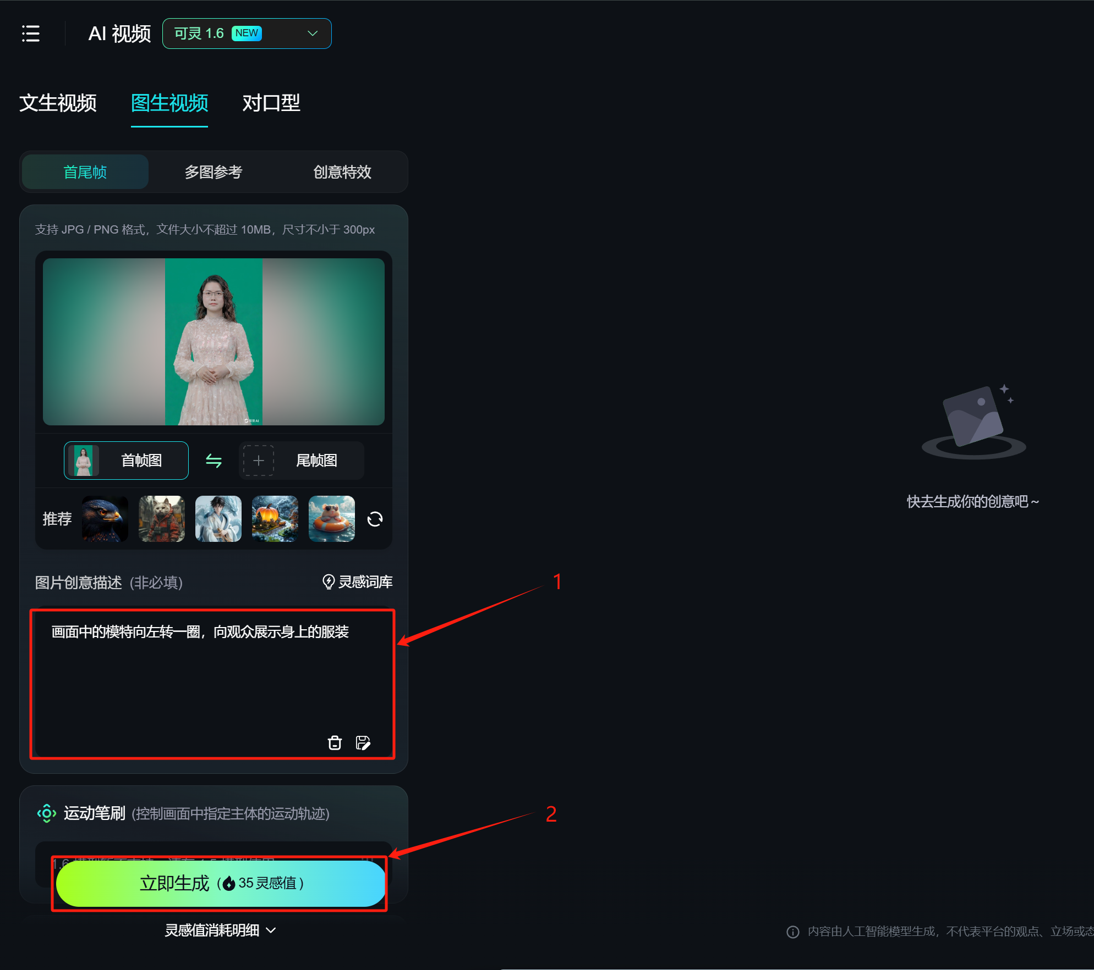
AI试衣图转视频
利用AI试衣图生成视频
输入图片创意描述，比如“画面中的模特向左转一圈，向观众展示身上的服装”

Slide 28
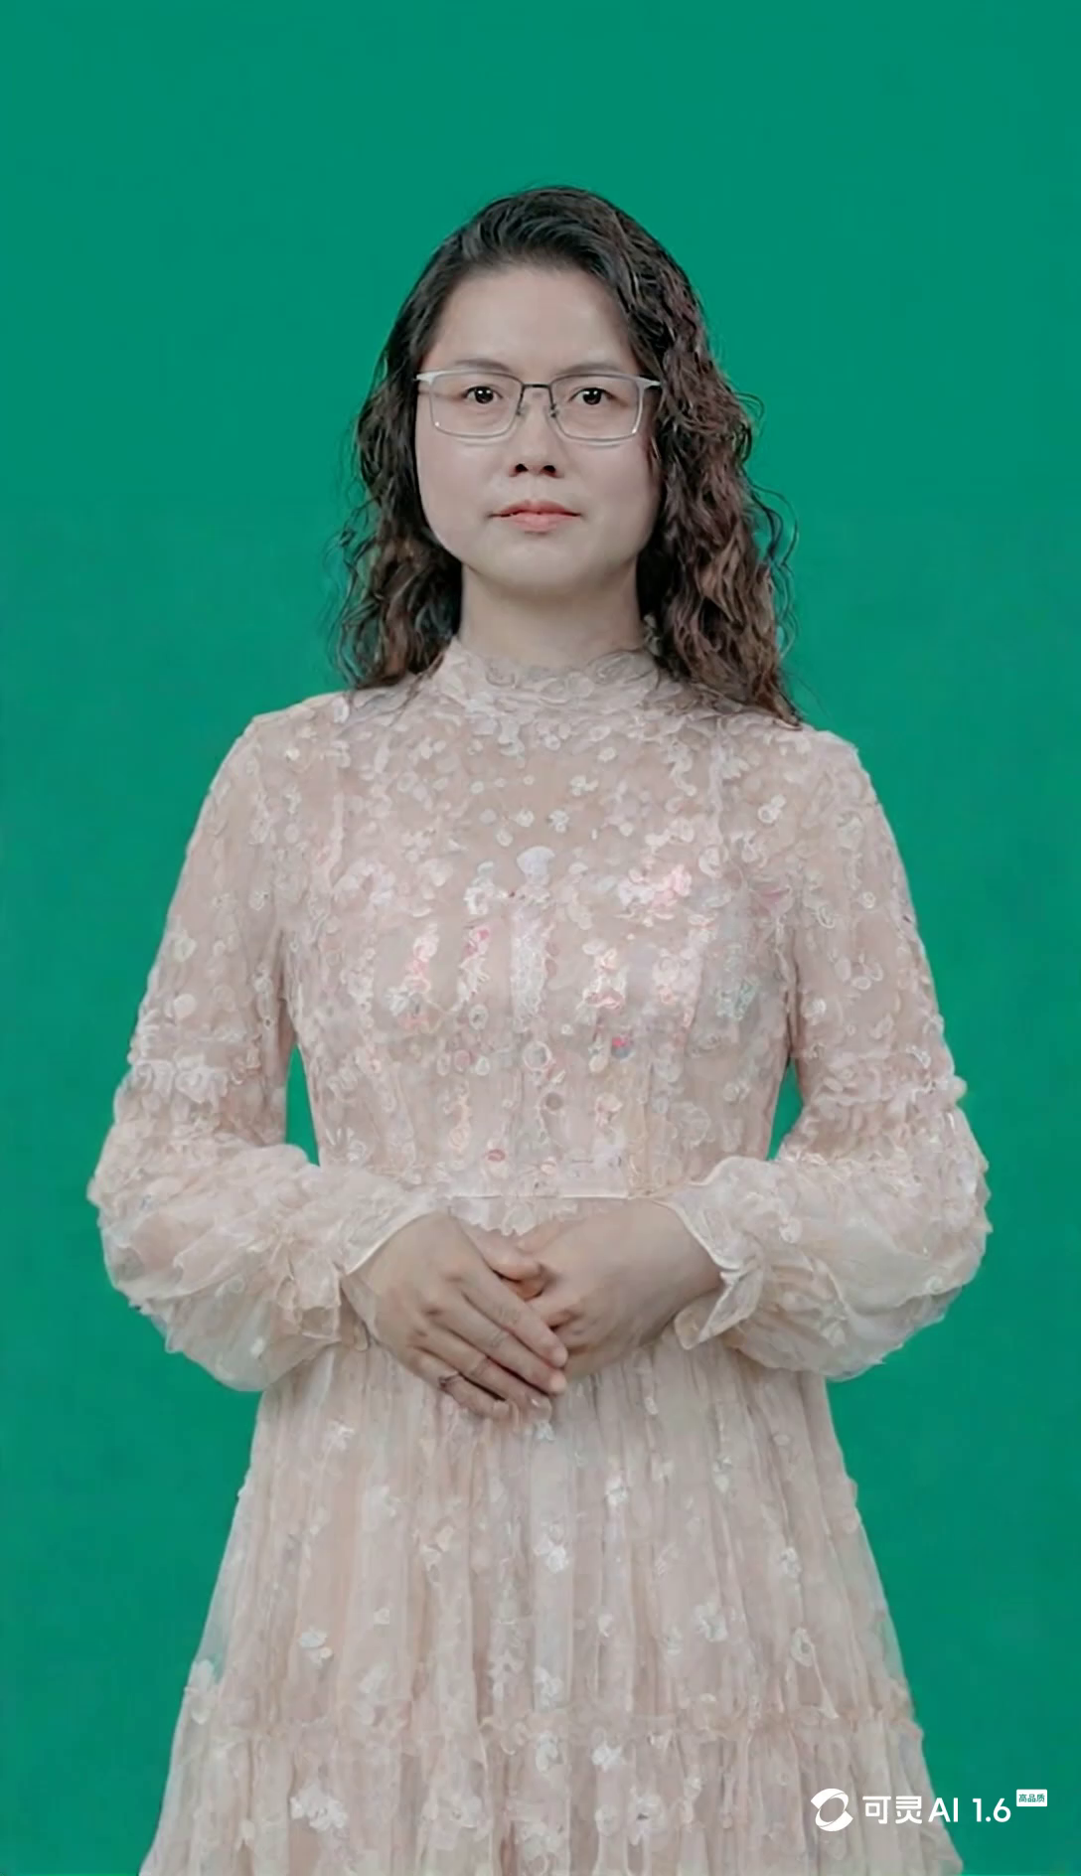
AI试衣图转视频
效果展示

Slide 29
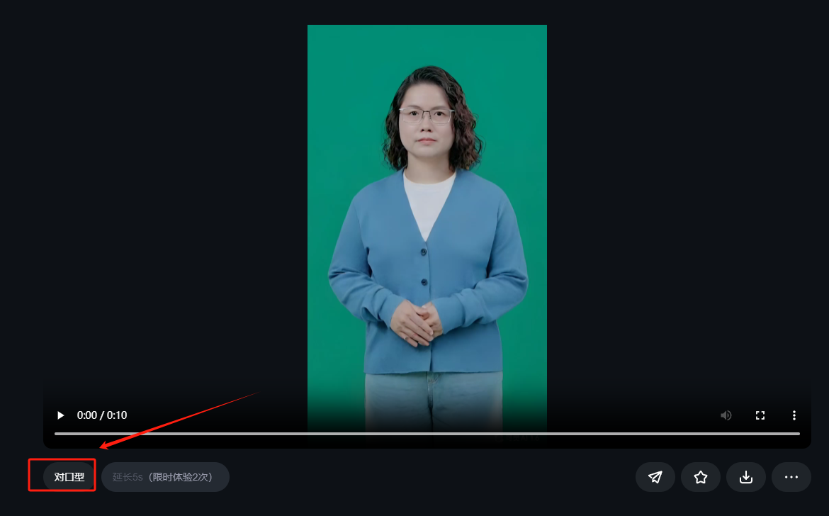
AI试衣图转视频
点击“换口型”

Slide 30
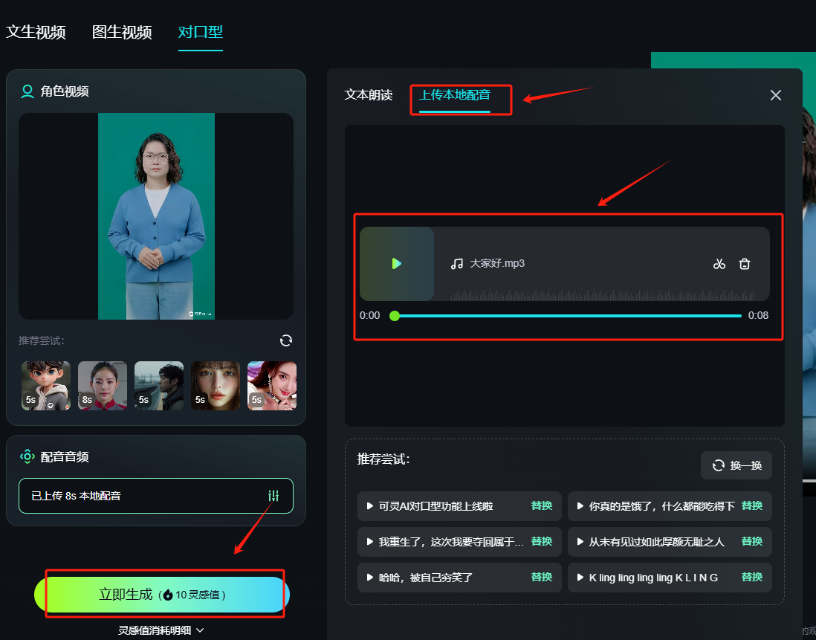
AI试衣图转视频
1.点击“上传本地音频”
2.上传实践一音频
3.点击“立即生成”

Slide 31
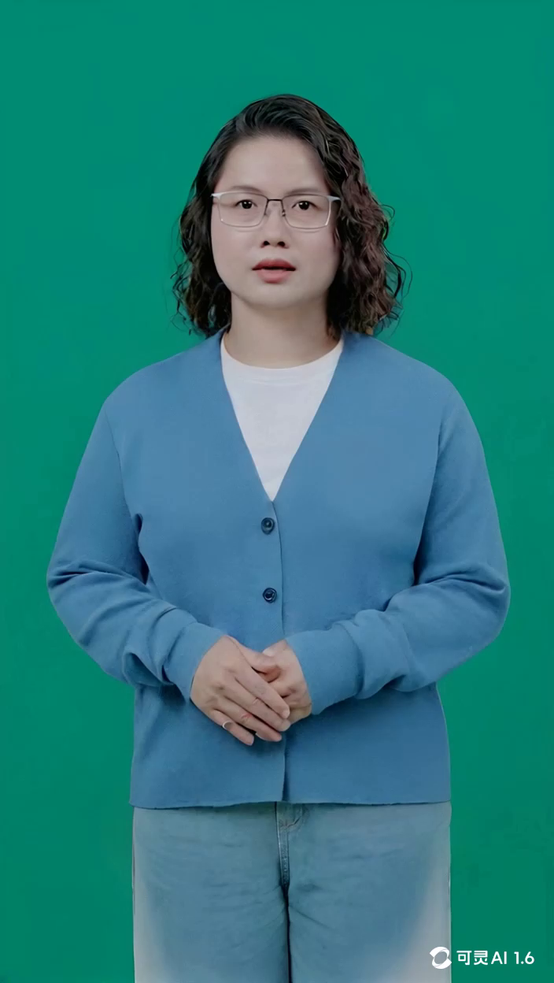
AI试衣图转视频
效果展示

Slide 32
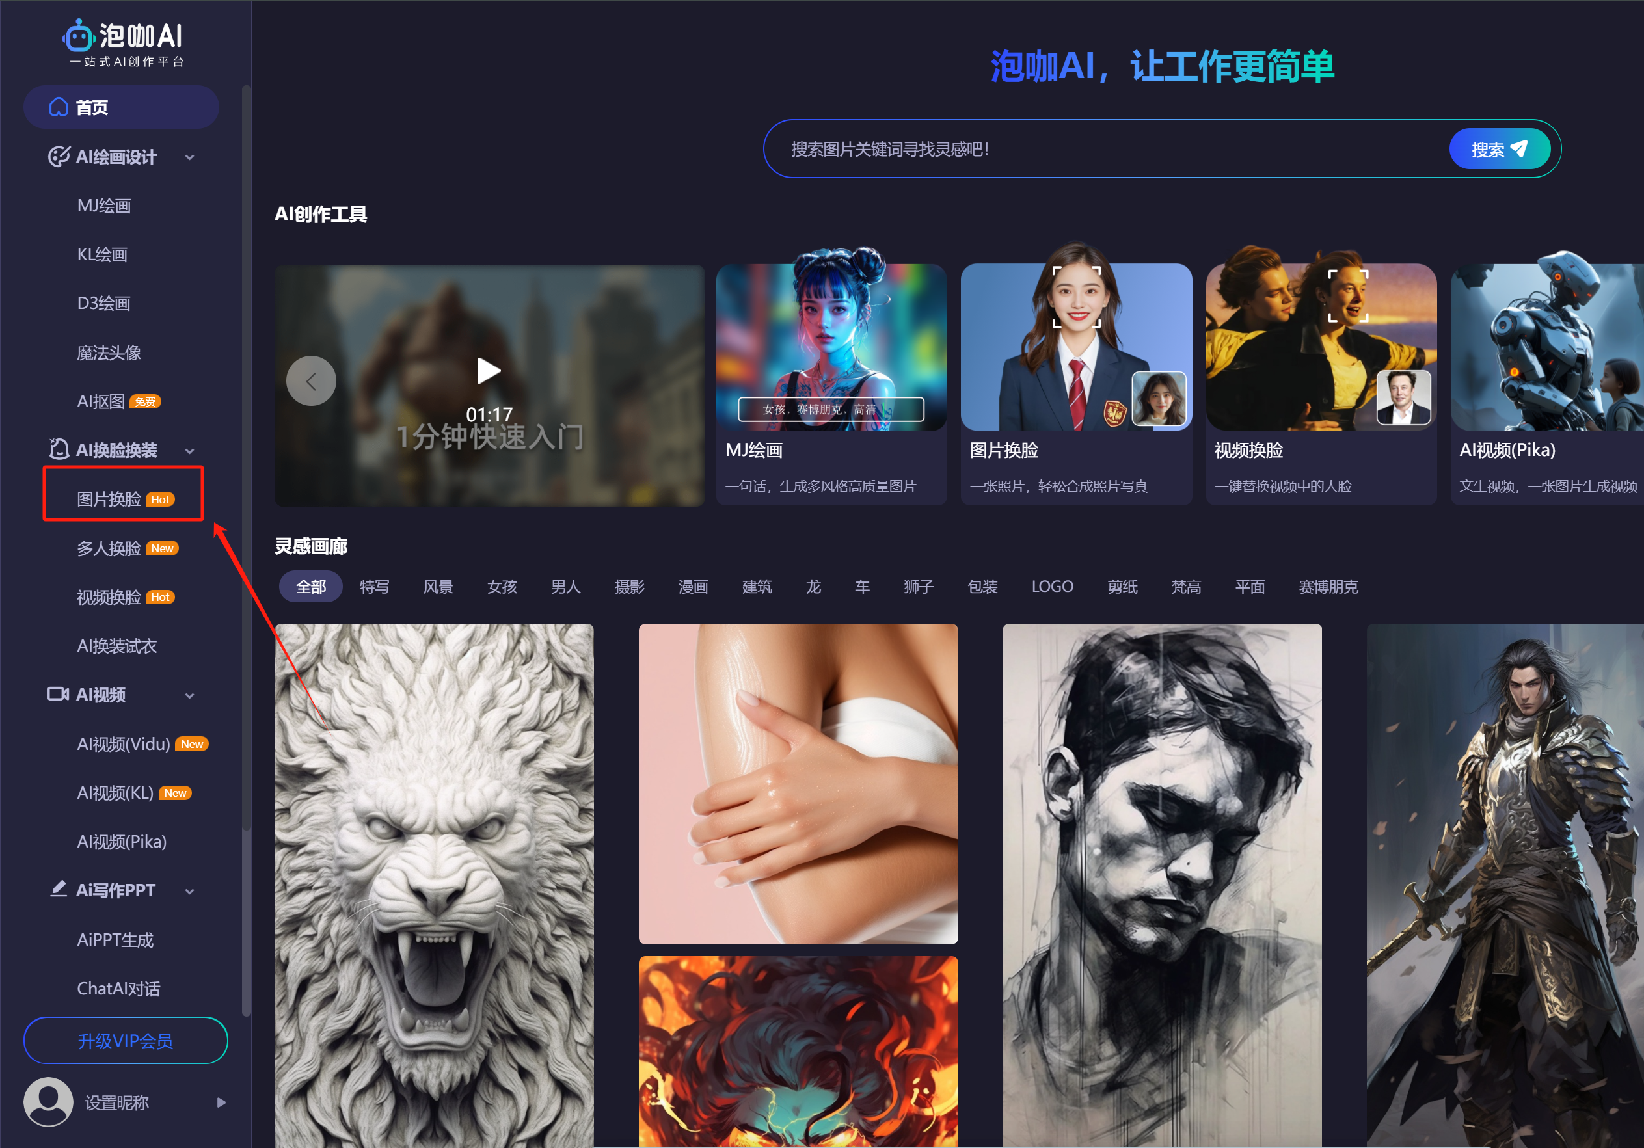
AI换脸
点击“泡咖AI”
左侧导航栏
“图片换脸”

Slide 33
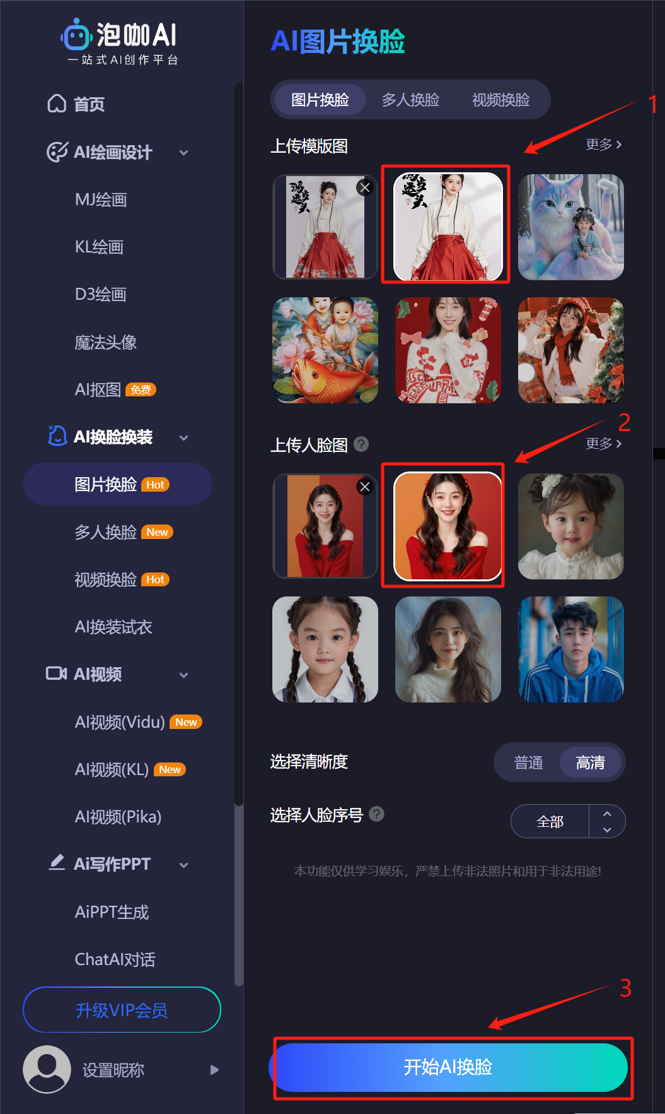
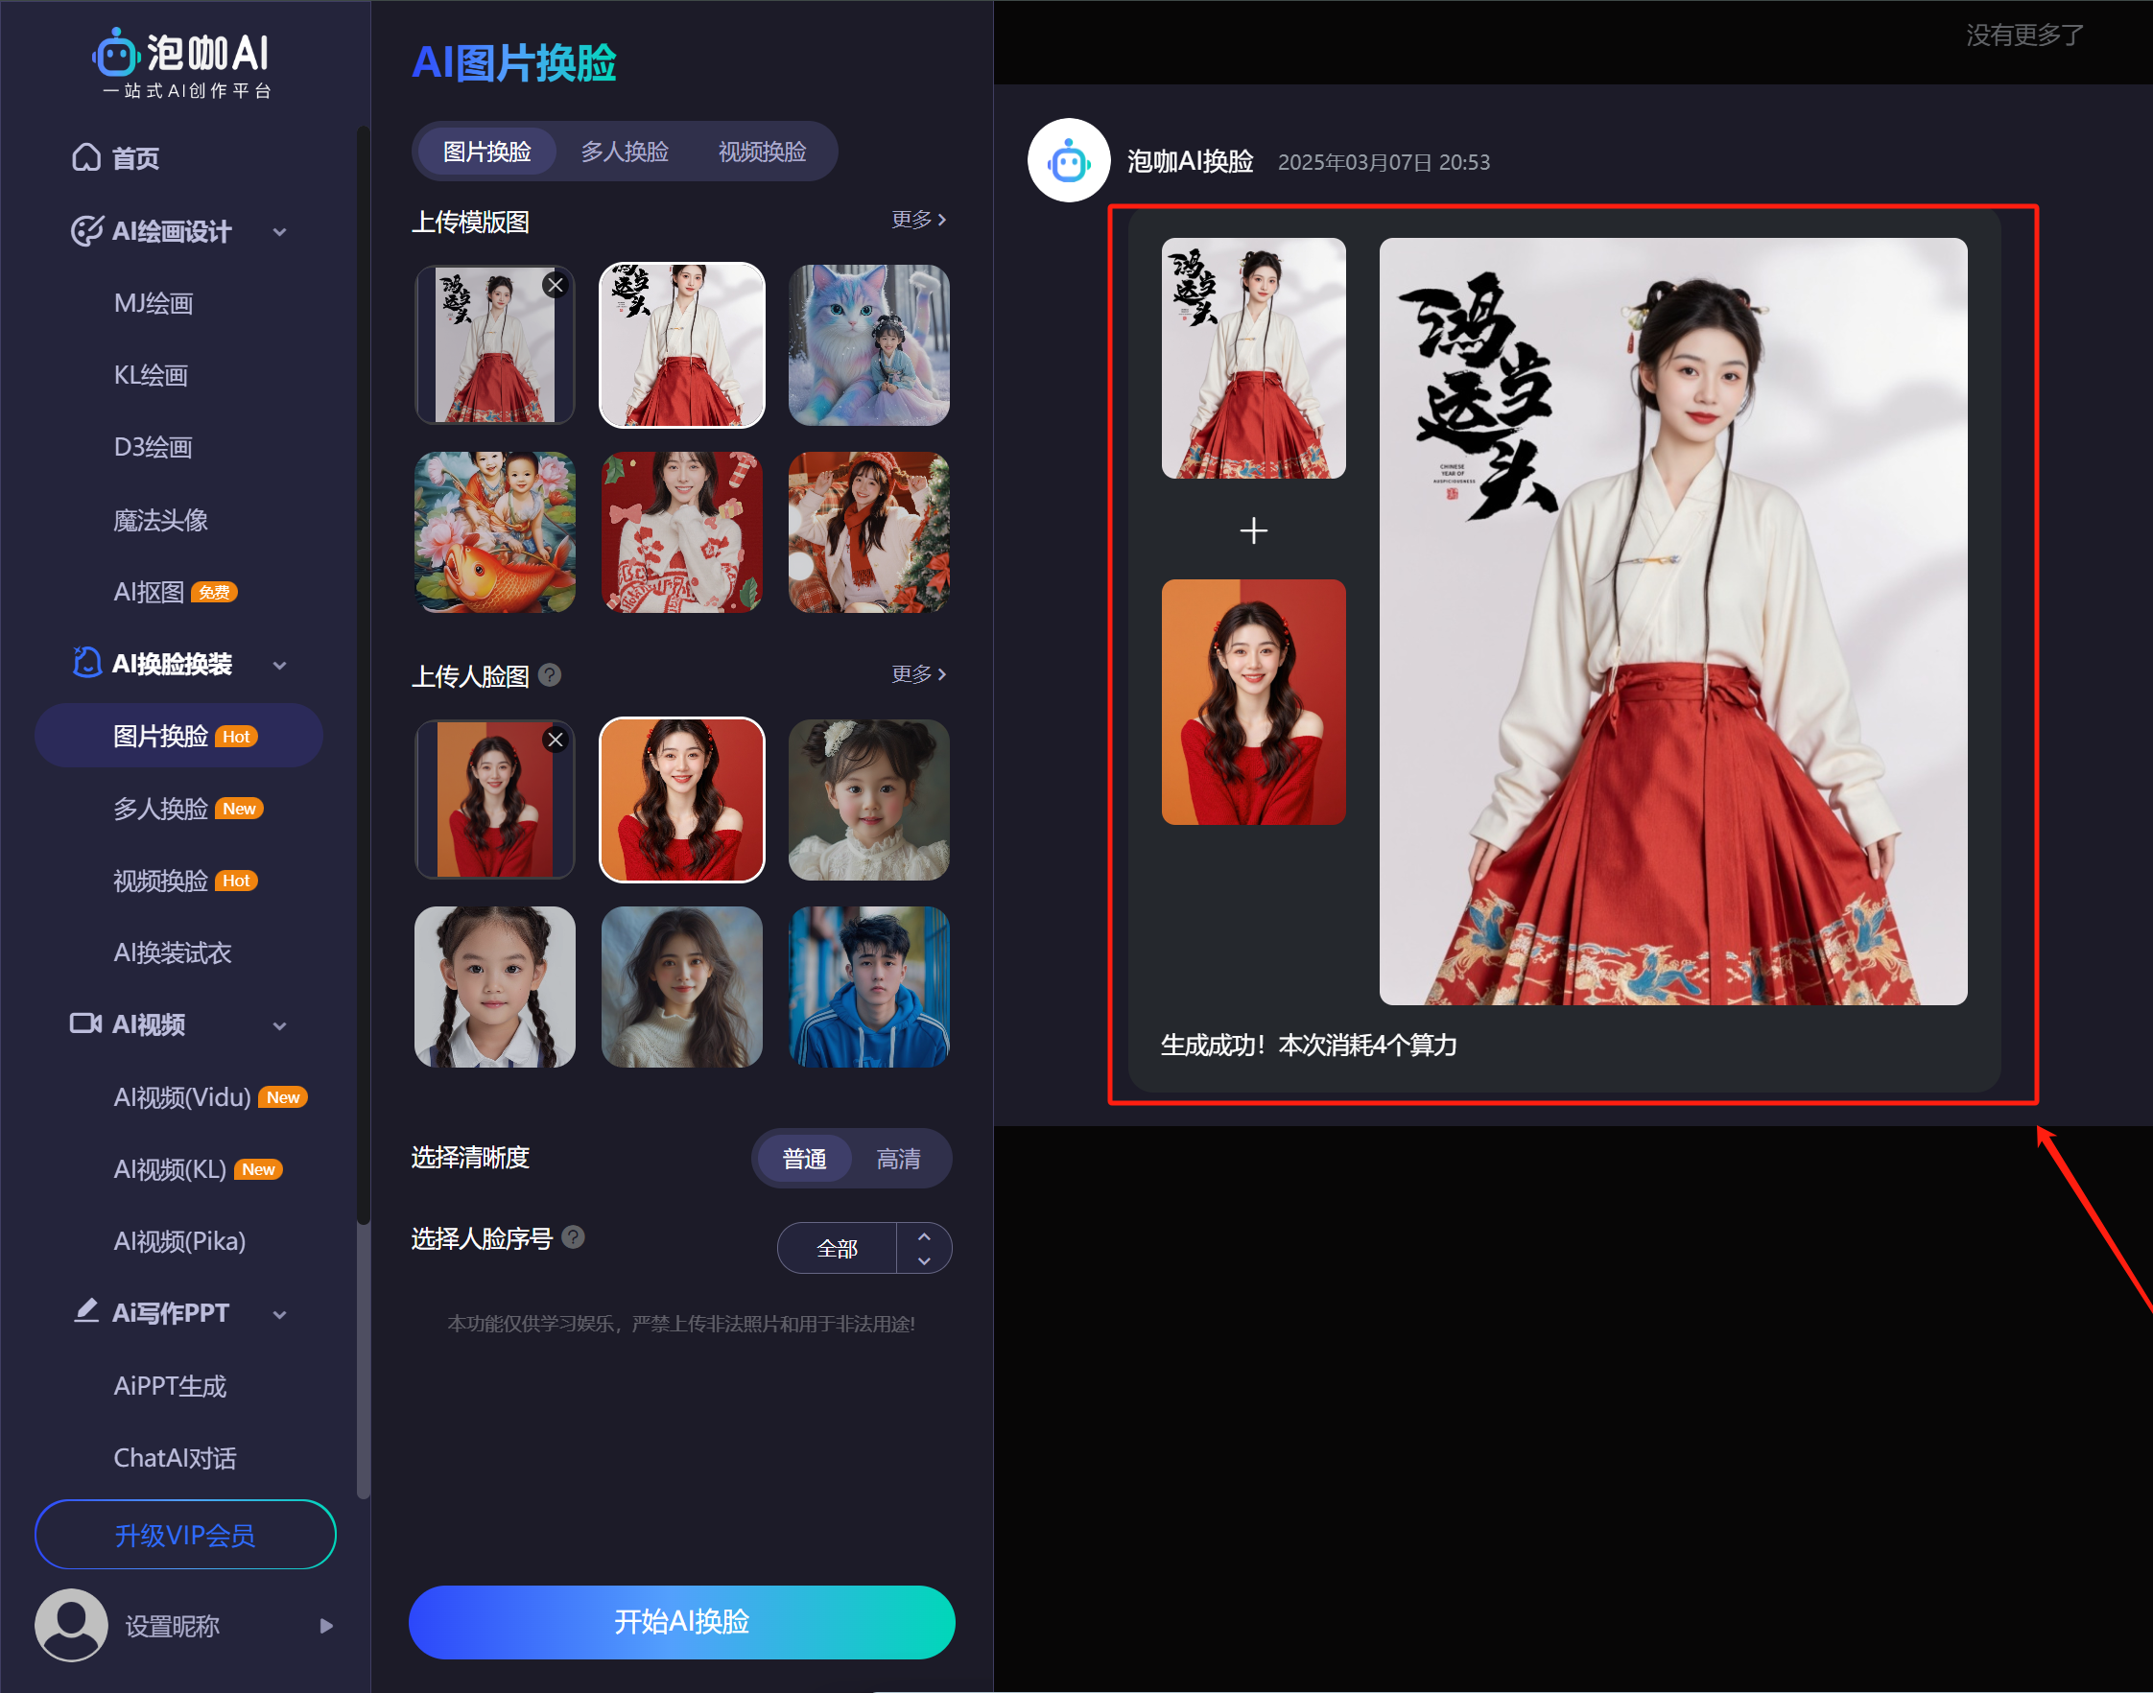
上传需要换脸的模版图和人脸图
点击AI换脸后，稍等几分钟，即可生成一张换脸图

Slide 34
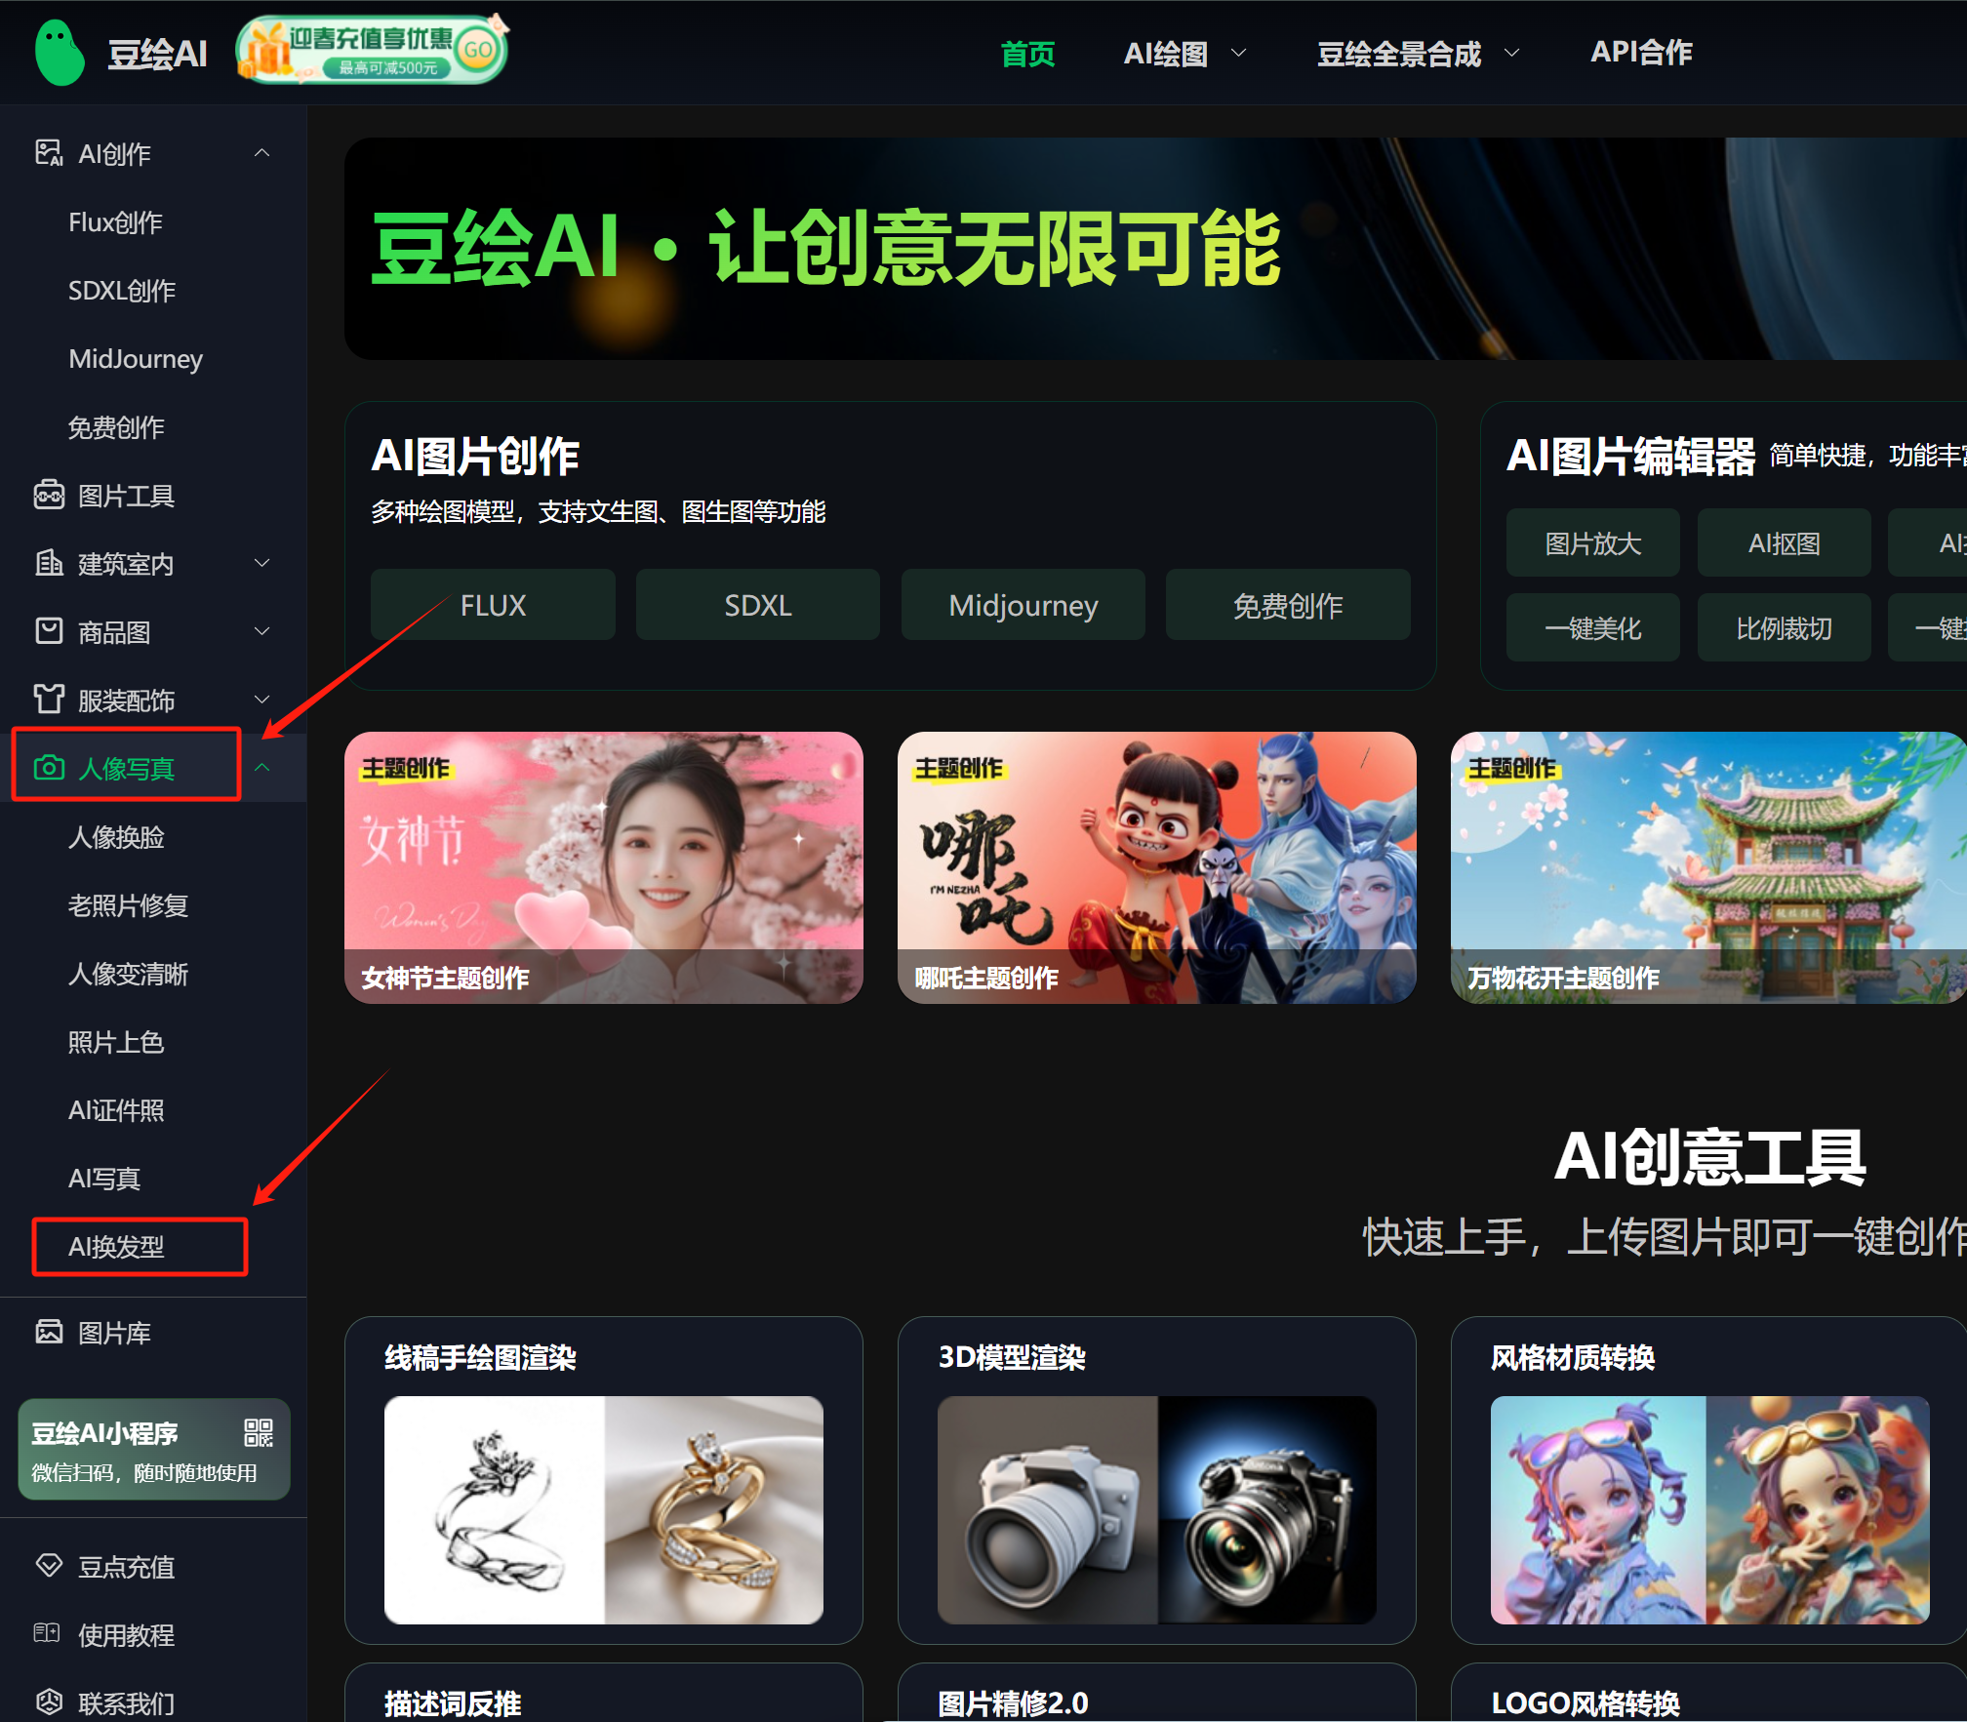
AI发型设计
点击“豆绘AI”左侧导航栏中“人像写真”，再选择“AI换发型”

Slide 35
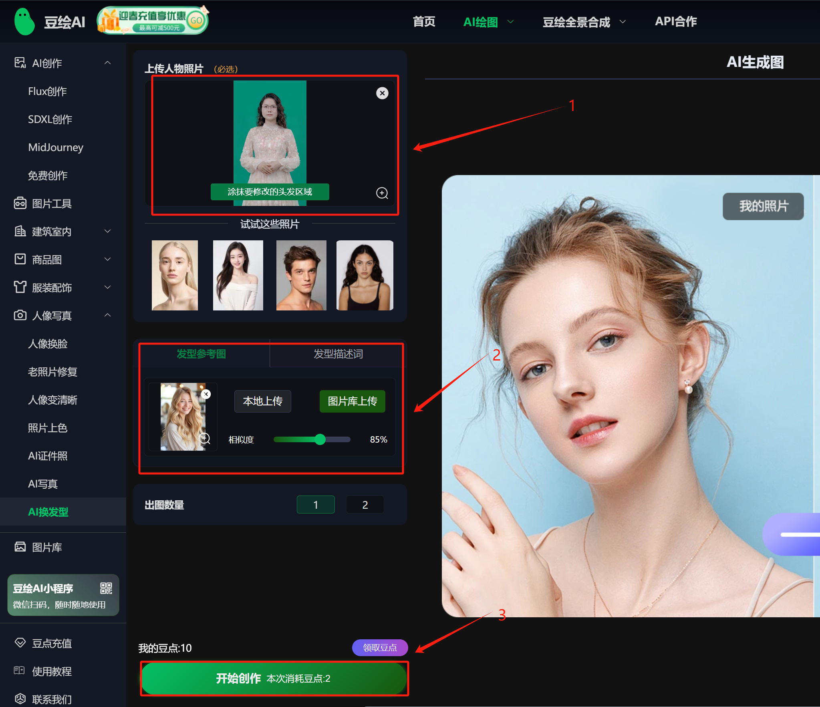
AI发型设计
1.上传需换发型的人物照片
2.上传发型参考图
3.使用发型描述词

Slide 36
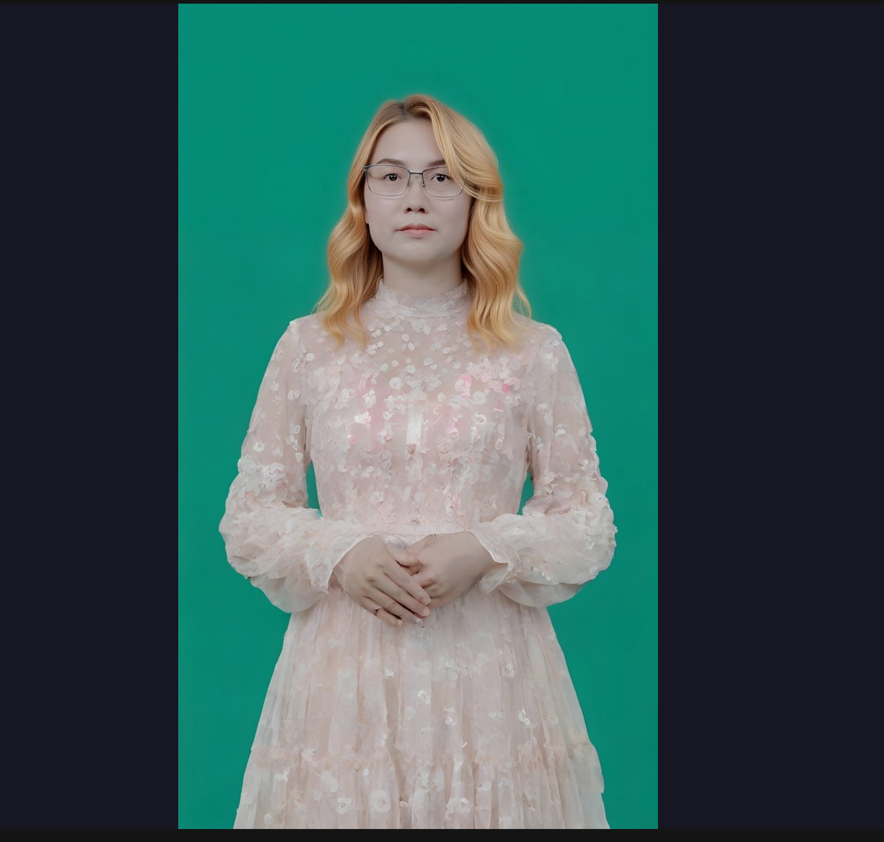
AI发型设计
点击“开始创作”之后，等待几分钟即可完成AI换发型。

Slide 37
05
练习任务

Slide 38
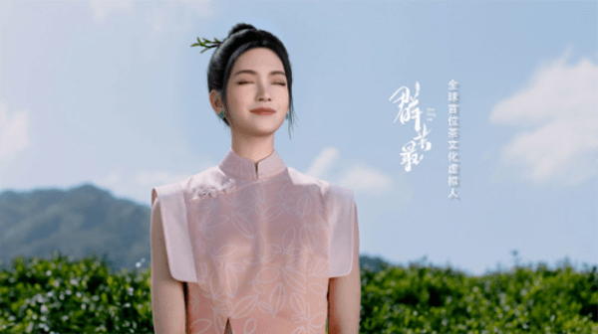
制作自己的数字分身，朗诵AI诗歌

Slide 39
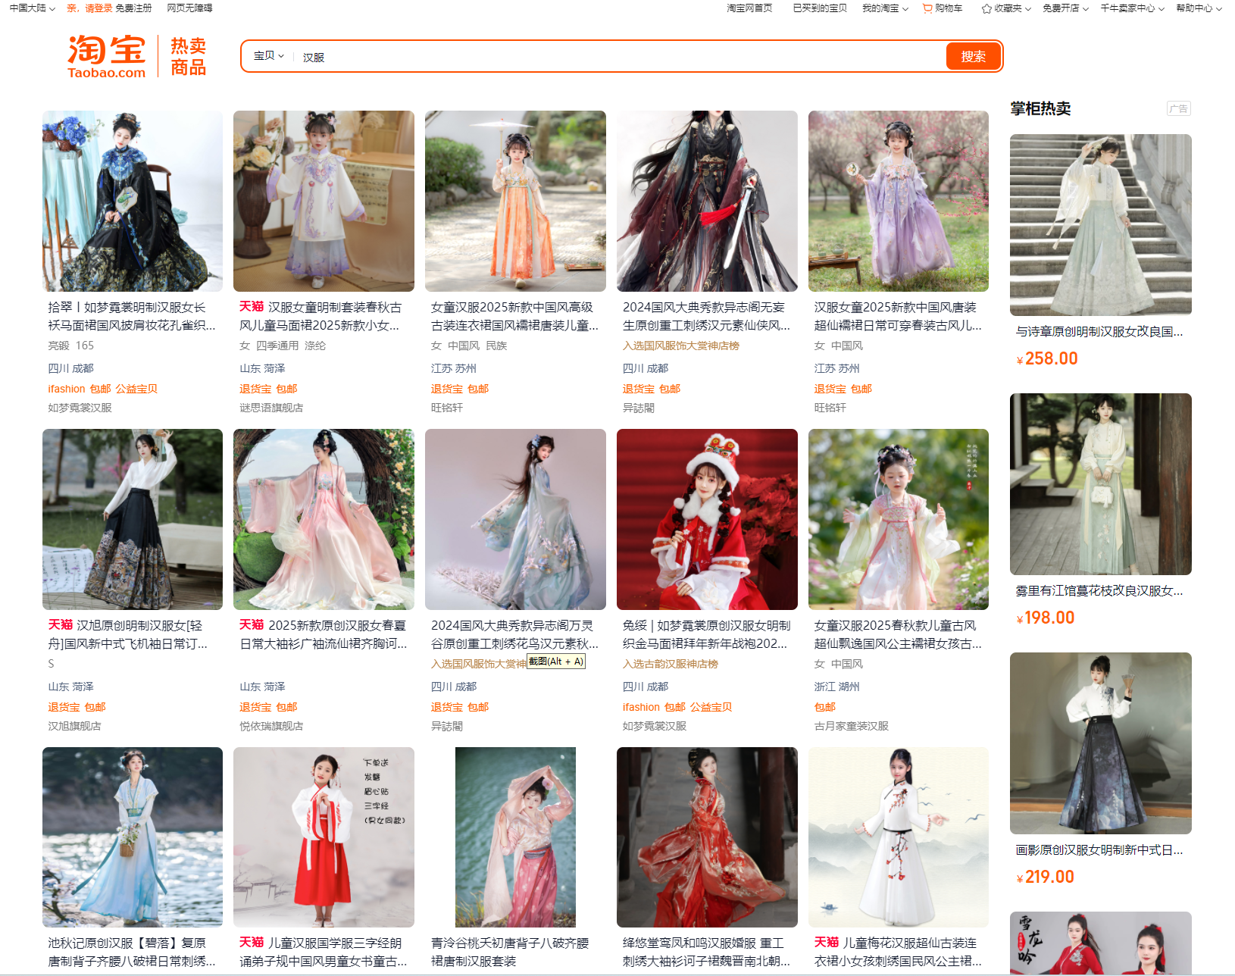

一键换装：中泰服装T台秀
1.在网络上收集喜欢的服装图片 利用AI换装体验
2.发挥创意，设计展示服装的动作，如走T台等
3.保存AI换装的图片、视频

Slide 40
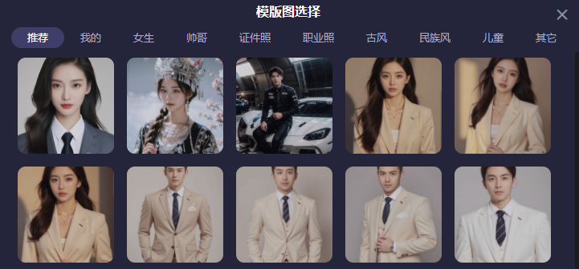
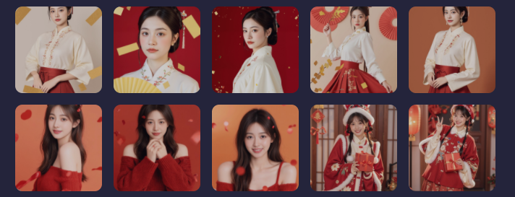
1.制作不同风格写真集
2.为朋友、家人设计发型

Slide 41
欢迎共同学习交流

